Slide 1
DEPARTAMENTO DE CIENCIAS ECONÓMICAS, ADMINISTRATIVAS Y DE COMERCIO TRABAJO DE TITULACIÓN, PREVIO A LA OBTENCIÓN DEL TÍTULO DE INGENIERÍA EN ADMINISTRACIÓN TURÍSTICA Y HOTELERA
LA IMAGEN TURÍSTICA DE LA CIUDAD DE AMBATO, PARA FOMENTAR UNA CULTURA EN EDUCACIÓN BÁSICA
Andrés Villagrán
22 agosto 2017

Slide 2
“El problema (con el turismo) no es crecer económicamente, sino hacerlo sin tomar en cuenta el enorme impacto que tienen nuestras actividades en el ecosistema que nos rodea”. -Alejandro Legorreta González.
“El turismo tiene como objetivo la construcción de mejores personas y no de mejores fortunas”. -Sergio Rodríguez Abitia.
“Cuando conectamos la educación con el turismo, estamos uniendo dos fuerzas que pueden hacer de este mundo, un lugar mejor”. -Taleb Rifai (OMT).

Slide 3
INTRODUCCIÓN
JUSTIFICACIÓN
La potencialidad turística de la ciudad de Ambato radica principalmente en su historia y cultura tanto de manera gastronómica y social, de sus pensadores y personajes ilustres, fiestas culturales.

Slide 4
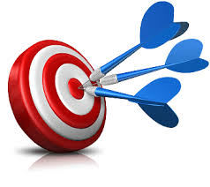
OBJETIVOS
General
Específicos
Determinar la imagen turística de la ciudad de Ambato.
Investigar el legado histórico de la ciudad de Ambato y su contribución al desarrollo turístico.
Diseñar actividades lúdicas para el nivel de educación básico con la finalidad de fomentar una cultura turística.
Diagnosticar la situación actual de la imagen turística de la ciudad de Ambato.

Slide 5
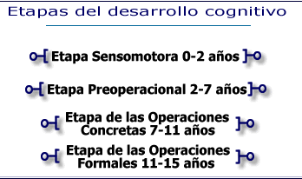
Teorías de soporte
Teoría de la Globalización
Modelo existencial para la sociedad industrial de Krippendorf
"Teoría del Desarrollo Cognitivo de Piaget"

Slide 6
COBERTURA DE LA UNIDADES DE ANÁLISIS
Poner en práctica teorías y conocimientos en problemas sociales
Fuentes de información
Documentos, periódicos
Alcance
Explicativo
Inv. Aplicada
Entrevistas y encuestas
Inv. de campo
Varias investigaciones
Descriptivo
Docentes y niños
Recolección y análisis de datos
Análisis documental y estudio de variables
Procedimiento para análisis de datos
Análisis exploratorio de datos y apoyo estadístico; datos cualitativos
Cobertura de las unidades de análisis
Fórmula población finita
$$n= \frac{Z^2 \text{∗} \text{p}\text{∗}\text{q}\text{∗}\text{N}}{e^{2}∗\left(N−1\right)+Z^{2}∗p∗q}$$
$$n= \frac{1,96^2 \text{∗}\text{ 0.50}\text{∗}\text{0.50}\text{∗}\text{1518}}{{0.05}^{2}∗\left(1518−1\right)+{1.96}^{2}∗0.50∗0.50}$$
$$n= 307$$
Donde:
n= Tamaño de la muestra
N= Población = 1518
Z= Nivel de confianza del 95% (1,96)
p= Probabilidad a favor (0.50)
q= Probabilidad en contra (0.50)
e= Error muestral

Slide 7
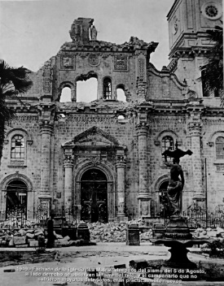
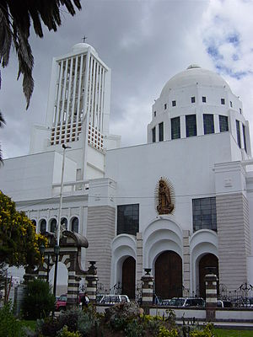
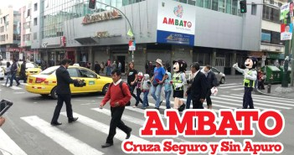
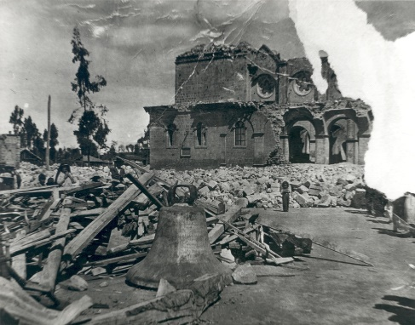
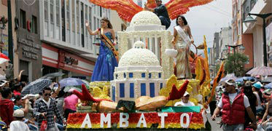
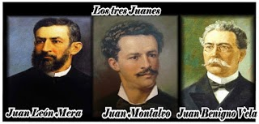
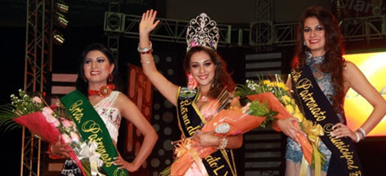
Marca destino turístico
Relación histórica
Acontecimientos con efectos profundos
Personalidades
Grupos sociales
Imagen específica de la ciudad
Cultura (riqueza cultural)
Reputación moral

Slide 8
FÓRMULA DEL DESTINO TURÍSTICO
VM=P.G-P. E
La diferencia se da de acuerdo:
Al precio de productos y destinos, experiencias, expectativa, gastos, número de turistas y duración de estancia.
VM: Valor de marca | P.G: Producto genérico | P.E: Producto equivalente (que tiene un nombre)
Teoría del Valor de Marca (Hankinson, 2004).
Se establece 4 funciones:
Cómo comunicador, entidad perceptible, potenciadores de valor y relaciones.

Slide 9
INFORMACIÓN CIUDAD DE AMBATO
Información general:
Extensión: 46.5 km2
Clima: templado seco
Temperatura: entre 12.5 y 22 grados centígrados
Altitud: Entre los 2577 y 3210 msnm
Día de feria: Lunes
División política:
Parroquias urbanas: Atocha - Ficoa, Celiano Monge, Huachi Chico, Huachi Loreto, La Matriz, La Merced, La Península, Pishilata y San Francisco.

Slide 10
LEGADO HISTÓRICO
Aumento de los espacios culturales
Se destacan características:
Recuperación, valoración y difusión
Legado histórico patrimonial, cultural y natural
Gran impacto y sentir
Terremoto de Ambato 1949, surge la FFF (elección de reina y desfile)
Ciudad comercial e industrial, encantos naturales, variedad de frutas y flores (Paraíso frutal y floral del país, y la canción Ambato tierra de flores)
Legado cultural
Casa con árbol frutal o floral, hora ambateña.
Cuna de Los Tres Juanes, Ciudad de las Flores y de las Frutas, Ciudad Cosmopolita, Jardín del Ecuador.

Slide 11
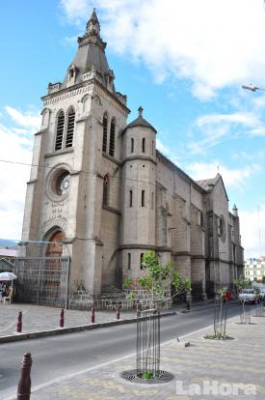
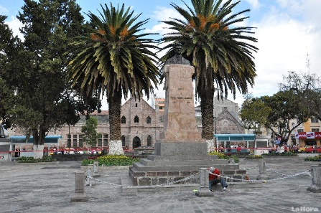
Patrimonio cultural (874 áreas patrimoniales)
Iglesias y santuarios: 12
Parques: 7
Museos y Quintas: 11.
Mercados y plazas populares: 4
Monumentos: 9
Teatros: 2
Patrimonio cultural
Gastronomía: 12 platos
Personajes ilustres: 10
Eventos y momentos históricos: 17
Fiestas populares: 17

Slide 12
Patrimonio Natural
Patrimonio cultural intangible
Leyendas Chibuleos, Kisapinchas y Tomabelas
Vestimenta, música, danza, costumbres, tradiciones
Actividad artesanal
Otras actividades
Nevado Volcán Carihuairazo
Cascadas
Lagunas
Cerro (Quisapincha)
Calzado ambateño
Artículos de cuero (chompas)
Camisas de Pasa
Marroquinería de cuero y piel
Artículos en Vaqueta Repujada
Bisutería en Macramé
Shigras de Quisapincha
Motocross
Bicicross
Senderismo
Cabalgata
Montañismo
Tren (3 rutas)

Slide 13
IMAGEN TURÍSTICA
Viaje del ADN
Murad Osmann
Blind Love
Viaje Tailandia
(Inturea, 2016)

Slide 14
MARKETING TURÍSTICO
Comprender
Diseñar
Estrategia de marketing para el cliente.
Construir
Capturar
Mercado
Necesidades, deseos y demandas.
Programa marketing que da un valor superior.
Crear
Relaciones tentables y del agrado del cliente.
Valor de los clientes y crear beneficios y capital.

Slide 15
NIVELES DE PRODUCTO
Producto o beneficio central
Producto esperado
Producto de apoyo
Razón de ser del destino turístico
Lo esencial para ofrecer el producto central al mercado objetivo.
Beneficios adicionales y dan valor al producto central.
Producto aumentado es la participación del cliente en el servicio.

Slide 16
NUEVAS TENDENCIAS EN MARKETING TURÍSTICO
Vista 360 grados
Ocean medallion
Realidad virtual
Social WiFi
Beacons
Sidekix
Chatbots

Slide 17
MARCA TURÍSTICA
Cuatro categorías:
Top 4
Retadoras (Challenging)
A tomar en consideración (Ones to watch)
Bajo rendimiento

Slide 18
ERRORES MARCA TURÍSTICA
Exagerar la importancia del logo
Dejar de lado el campo visual
Factor emocional
Campaña publicitaria temporaria
Consideración de los recursos y opinión del público
Marca turística en soledad

Slide 19
Marca turística Ambato
Marca turística Atahualpa
Marca turística Cunchibamba
Marca turística Montalvo
Marca turística Quisapincha
Notes:
.

Slide 20
ESTRATEGIAS COMUNICACIONALES
Página web Honorable Gobierno Provincial de Tungurahua
Boletines de información
FFF, plan de medios
GADMA
Plataformas digitales issuu

Slide 21
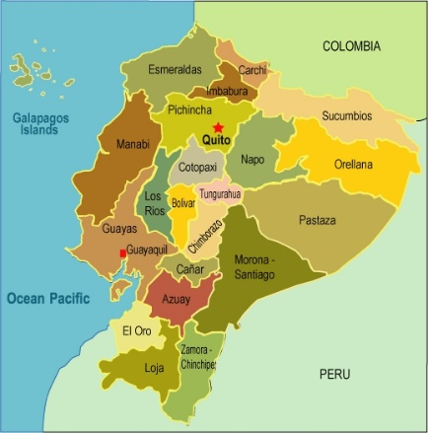
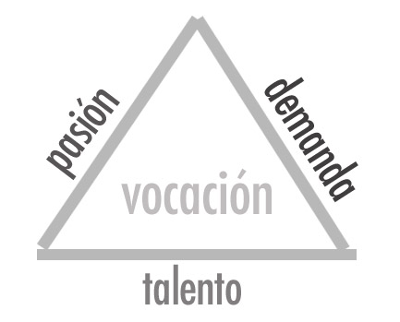
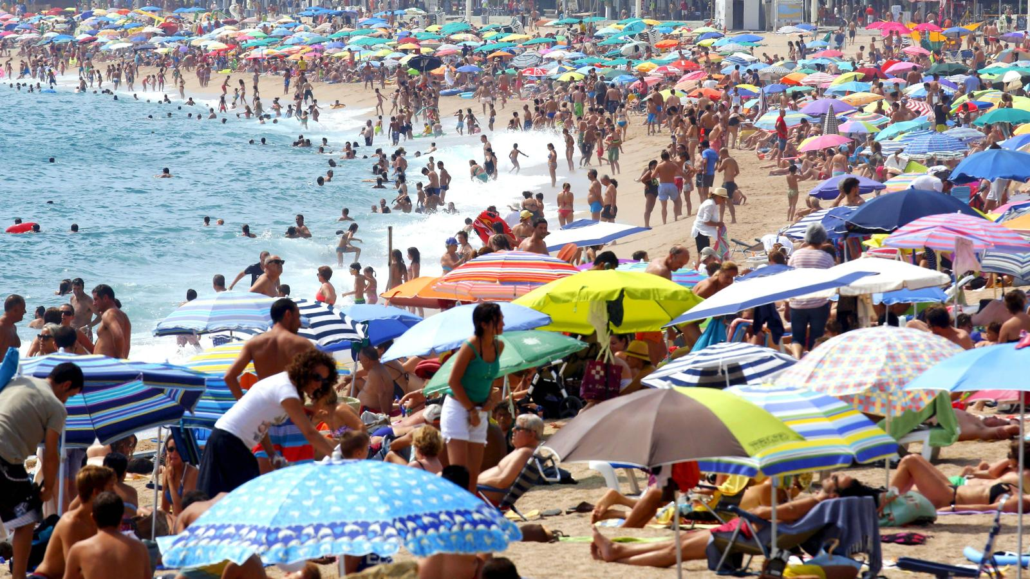
Cultura Turística
Conocimientos | Valores
Basados en experiencias propias de los profesionales en turismo con el fin de brindar un servicio de calidad. | Elementos emotivos que se comparten, basados en ciertos principios éticos que motivarán para brindar servicios con calidez.
Otros valores: Amabilidad, reflejada en el trato afectuoso y cordial. Cortesía, evidencia de demostraciones de respeto. Eficiencia, prestar servicios en tiempo y forma con el complemento de habilidades y destrezas necesarias. Disposición, actuar con plena conciencia y conocimiento de la importancia de la labor de cada quién. Profesionalismo, factor humano aplicado en la experiencia y emotividad en el marco de sus labores.

Slide 22
DIVULGAR LA CULTURA EN LOS NIÑOS
Lugares | Opciones | Frecuencia | Porcentaje
Museos | No | 90 | 29,3
 | Si | 217 | 70,7
Parques ciudad | No | 203 | 66,1
 | Si | 104 | 33,9
Parques Nacionales | No | 190 | 61,9
 | Si | 117 | 38,1
Tren | No | 210 | 68,4
 | Si | 97 | 31,6
Jardín Botánico | No | 194 | 63,2
 | Si | 113 | 36,8
Mercado central | No | 255 | 83,1
 | Si | 52 | 16,9

Slide 23
Organización
Ministerio de Educación
Ministerio de Cultura
Ministerio de Turismo
Gobierno provincial
Municipios
FFF, instituciones educativas

Slide 24
COMUNIDAD DOCENTES
GÉNERO
 |  | Frecuencia | Porcentaje | Porcentaje válido | Porcentaje acumulado
Válidos | No responde | 31 | 10,1 | 10,1 | 10,1
 | Masculino | 94 | 30,6 | 30,6 | 40,7
 | Femenino | 182 | 59,3 | 59,3 | 100,0
 | Total | 307 | 100,0 | 100,0

Slide 25
ASPECTOS LE MOTIVA EDUCAR
Motivaciones | Elección | Frecuencia | Porcentaje
Optimismo | No | 270 | 87,9
 | Si | 37 | 12,1
Razones humanitarias | No | 273 | 88,9
 | Si | 34 | 11,1
Amor, pasión y vocación | No | 113 | 36,8
 | Si | 194 | 63,2
Fomentar el aprendizaje | No | 186 | 60,6
 | Si | 121 | 39,4
Experimentar la alegría de hacer la diferencia | No | 271 | 88,3
 | Si | 36 | 11,7
Generar vínculos interpersonales | No | 280 | 91,2
 | Si | 27 | 8,8
Vivir de tu vocación | No | 278 | 90,6
 | Si | 29 | 9,4
Escapar de la rutina | No | 298 | 97,1
 | Si | 9 | 2,9
Aprender continuamente | No | 213 | 69,4
 | Si | 94 | 30,6
Fomentar valores | No | 227 | 73,9
 | Si | 80 | 26,1
Igualdad | No | 272 | 88,6
 | Si | 35 | 11,4
Totales sumatorias individuales |  | 307 | 100%

Slide 26
FORMACIÓN
Currículo del Ministerio de Educación
Pensamiento Crítico
Ciclo de Aprendizaje ERCA

Slide 27
ERCA
Experiencia
Explorar conocimientos previos.
Reflexión
Realizar un esquema conceptual de partida.
Conceptualización
Realizar lecturas, presentaciones, ver películas.
Aplicación
Contar experiencias vividas.
Realizar entrevistas, encuestas, simulacros, cuentos, dinámicas, dibujos y videos.
Descubrir lo que la clase sabe sobre el tema a ver durante el proceso.
Trabajar en equipo, cuestionarse y comprender los textos de lectura y la experiencia durante el aprendizaje.
Análisis de la vida cotidiana y sus situaciones.
Planificar y ejecutar una investigación, recolectar datos para ser procesados.
Exponer y explicar lo que se aprendió al compartir.
Responder las preguntas formuladas, resolver problemas con el pensamiento lógico- analítico
Investigar
Crear cuentos, poemas, ensayos.
Plantear problemas originales.
Elaborar diagramas y gráficos para formular conclusiones y recomendaciones.

Slide 28
NIVEL DE FORMACIÓN DOCENTE
NIVEL DE FORMACIÓN DOCENTE
Categorización |  | Frecuencia | Porcentaje | Porcentaje válido | Porcentaje acumulado
Válidos | No responde | 27 | 8,8 | 8,8 | 8,8
 | Bachiller | 4 | 1,3 | 1,3 | 10,1
 | Técnico | 11 | 3,6 | 3,6 | 13,7
 | Tecnólogo | 17 | 5,5 | 5,5 | 19,2
 | Licenciatura/Ingeniería | 171 | 55,7 | 55,7 | 74,9
 | Diplomado superior | 2 | ,7 | ,7 | 75,6
 | Maestría en educación | 56 | 18,2 | 18,2 | 93,8
 | Maestría en otras áreas | 3 | 1,0 | 1,0 | 94,8
 | Doctorado | 15 | 4,9 | 4,9 | 99,7
 | Especialistas | 1 | ,3 | ,3 | 100,0
 | Total | 307 | 100,0 | 100,0

Slide 29
CARACTERÍSTICAS GENERALES MANUAL TURÍSTICO

Slide 30
MANUAL TURÍSTICO NIÑOS

Slide 31
CONCLUSIONES
Revalorizar la cultura en áreas rurales y urbana
Relevancia significativa en aspecto cultural
Marca turística darle el reconocimiento debido
Cultura turística desarrollarlo más a profundidad

Slide 32
RECOMENDACIONES
Difundir y hacer pública la información de medios digitales.
Mejoramiento en la planificación y presupuestos.
Nuevo enfoque a la marca turística para crear una mejor identidad.
Cultura turística y el nuevo manual es el de tener un mayor alcance

